Slide 1

PHÒNG GD &ĐT LONG BIÊN
TRƯỜNG TIỂU HỌC PHÚC LỢI
CHÀO MỪNG CÁC EM
ĐẾN TIẾT TIẾNG VIỆT

Slide 2


TUẦN 15
TIẾT 4

Slide 3

ǡμếnḑ VΘʸt NóΤ΅ ȩà ǻΉ;: Ȧẅ Ǉíε câἫ ȫǼ ȨẄa

Slide 4

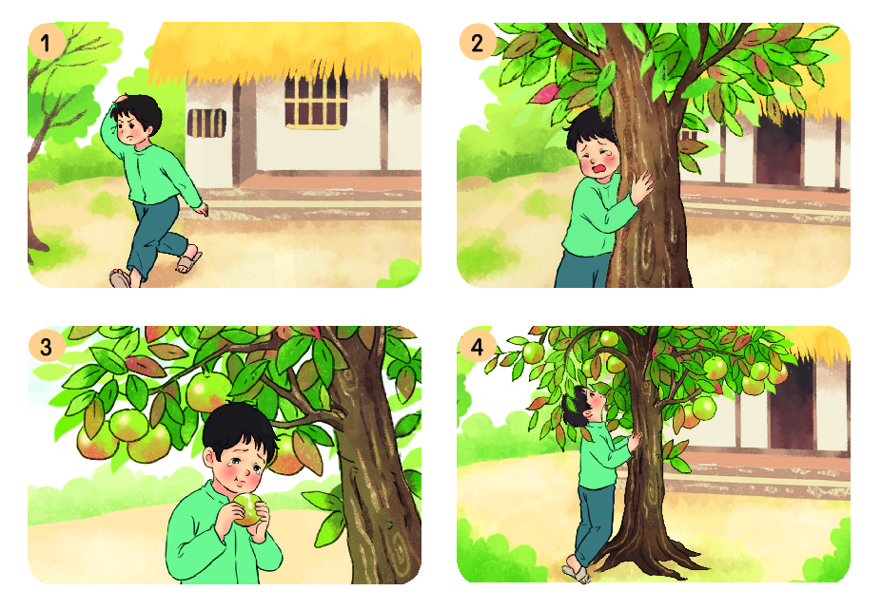
KỂ CHUYỆN: SỰ TÍCH CÂY VÚ SỮA
1. Dựa vào câu hỏi gợi ý, đoán nội dung của từng tranh:
Sự tích cây vú sữa
Bị mẹ mắng, cậu bé làm gì?
Cậu bé làm gì khi quay về nhà?
Thấy cậu bé khóc, cây xanh đã biến đổi thế nào?
Nhìn lên tán lá, cậu bé nghĩ đến điều gì?

Slide 5

KỂ CHUYỆN: SỰ TÍCH CÂY VÚ SỮA
2. Nghe kể chuyện.
Sự tích cây vú sữa

Slide 6
KỂ CHUYỆN: SỰ TÍCH CÂY VÚ SỮA
3. Chọn kể 1 – 2 đoạn của câu chuyện theo tranh
Sự tích cây vú sữa
Bị mẹ mắng, cậu bé làm gì?
Cậu bé làm gì khi quay về nhà?
Thấy cậu bé khóc, cây xanh đã biến đổi thế nào?
Nhìn lên tán lá, cậu bé nghĩ đến điều gì?

Slide 7
KỂ CHUYỆN: SỰ TÍCH CÂY VÚ SỮA
3. Chọn kể 1 – 2 đoạn của câu chuyện theo tranh
Ngày xửa ngày xưa có một cậu bé ham chơi, ngỗ ngược. Mẹ khuyên bảo thế nào cũng không được. Mỗi lần bị mẹ mắng cậu đều bỏ nhà đi la cà khắp nơi. Mẹ cậu ở cứ đỏ mắt ngóng trông cậu con trai trở về.

Slide 8
KỂ CHUYỆN: SỰ TÍCH CÂY VÚ SỮA
3. Chọn kể 1 – 2 đoạn của câu chuyện theo tranh
Không biết cậu đã đi bao lâu. Một hôm, cậu vừa đói vừa rét, lại bị trẻ lớn đánh. Lúc này, cậu mới tủi thân và nhớ tới mẹ. Trở về nhà, cảnh vật vẫn như xưa, chỉ có mẹ là không thấy đâu. Cậu hoảng quá nên òa khóc và ôm lấy cái cây xanh trước nhà.

Slide 9
KỂ CHUYỆN: SỰ TÍCH CÂY VÚ SỮA
3. Chọn kể 1 – 2 đoạn của câu chuyện theo tranh
Kì lạ thay, cái câu bỗng run rẩy. Rồi những đóa hoa li ti bắt đầu nở ra, tàn đi rồi ra quả. Quả lớn nhanh trong chớp mặt, căng và xanh bóng. Cậu bé hái một quả đưa lên miệng cắn. Quả thơm và ngọt như dòng sữa của mẹ.

Slide 10
KỂ CHUYỆN: SỰ TÍCH CÂY VÚ SỮA
3. Chọn kể 1 – 2 đoạn của câu chuyện theo tranh
Cậu bé ngước lên nhìn cây, một mặt cây xanh bóng, một mặt đỏ hoe như mắt mẹ trông mong cậu về. Cậu bé lại òa khóc. Cây xòe cành ôm cậu, như mẹ vỗ về cậu những ngày xưa.
Trái cây thơm ngon ở nhà cậu bé, ai cũng thích. Họ đem gieo trồng rồi gọi đó là cây vú sữa.

Slide 11




KỂ CHUYỆN: SỰ TÍCH CÂY VÚ SỮA
Em học được bài học gì từ câu chuyện trên?
Hãy hiếu thảo và yêu thương bố mẹ.

Slide 12

VẬN DỤNG

Slide 13

Theo em, nếu được gặp lại mẹ, cậu bé trong câu chuyện sẽ nói gì?
Notes:
Nếu gặp lại mẹ, cậu bé trong câu chuyện sẽ nói: Mẹ ơi, con xin lỗi mẹ. Con không ngoan nên mới khiến mẹ khổ vì con nhiều như thế. Mẹ hãy ở lại bên con nhé, con xin hứa sẽ ngoan và nghe lời mẹ.

Slide 14
CỦNG CỐ BÀI HỌC

